Slide 1
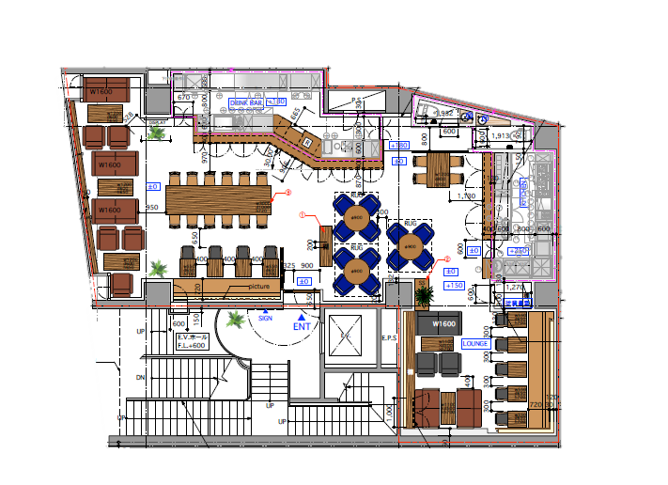
卓番表
A1
バー
お会計
B1２
C1～5
A2
キッチン
B1
C6～10
B3
A3
B2
ウォッシャー
A4
A5
A6
A7
スタッフルーム
B4
B11
エントランス
B10
B5
B9
B8
倉庫
B6
B7

